Slide 1

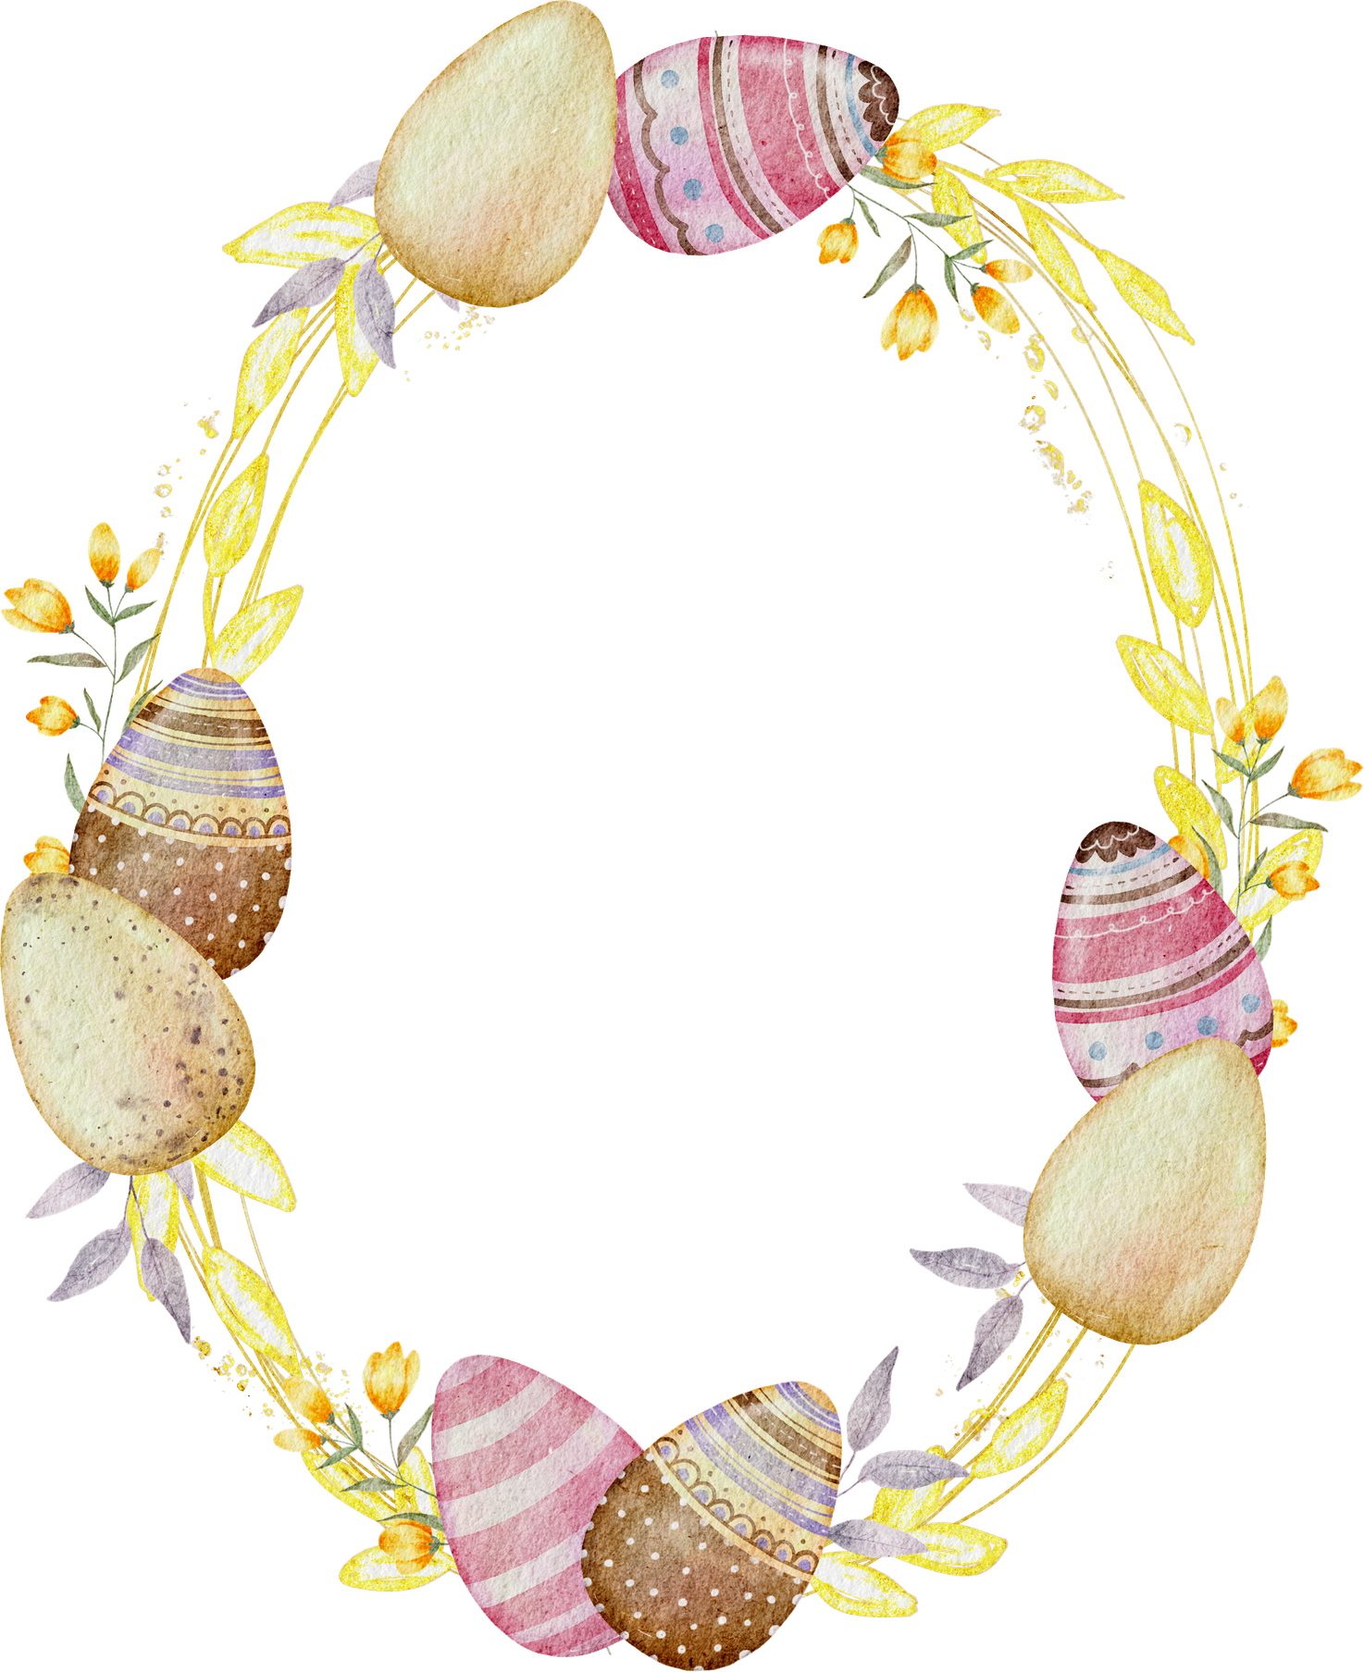
Христосъ
воскресе!

